Slide 1
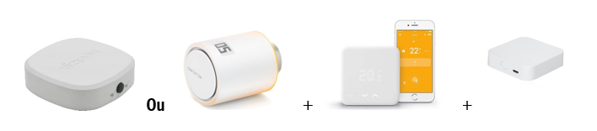


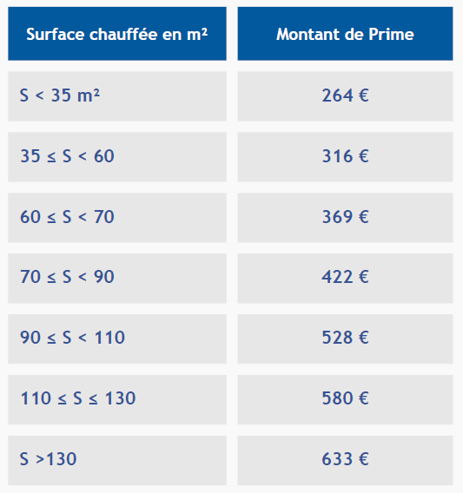
LE MATERIEL A INSTALLER
LE MATERIEL IDENTIFIE ELIGIBLE
Marque | Système de chauffage* | Ecowatt | Ecogaz
DELTADORE | E - H
HEATZY | E
THALEOS- WATTCONNECT | E - H
COMWATT | H
LEGRAND | H
SCHNEIDER ELECTRIC | E- H
TADO | H
CARRERA | E
Têtes de robinets thermostatiques (ou actionneurs pour les radiateurs électriques), une passerelle, et une application (sur mobile ou thermostat) permettant de régler à distance la température de chacune des pièces d’un logement.
*E = chauffage électrique - H= Chauffage hydraulique

Slide 2
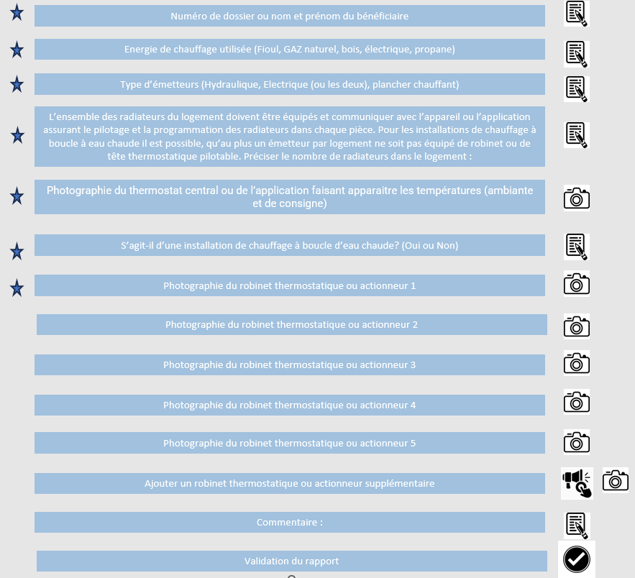
LE PROCESS
LA TRAME
Butagaz défini une trame personnalisée de type formulaire sur Certificall (1 fois) (Voir ci-contre)
Butagaz créé un installateur sur Certificall et lui transmet un identifiant (1 fois)
L’installateur télécharge l’application
Il s’identifie sur l’application
Il prend en photo les éléments indiqués sur la trame Butagaz
Le reportage photo est envoyé automatiquement par mail à Butagaz, le pro ou le bénéficiaire ne peuvent pas disposer de ce rapport. Le pro ne peut pas utiliser l’application avec son identifiant pour un autre obligé.
Butagaz réceptionne le rapport PDF, l’injecte sur Consonéo
Butagaz contrôle la cohérence entre le reportage photo et les informations du dossier

Slide 3
